Slide 1
Kommunikasjon med legevakt
Erfaringer fra Porsgrunn kommune
Fagutviklingssykepleier og prosjektleder Akuttkjeden Telemark for Porsgrunn kommune
Kari Beate Ø. Vestnes, Fagutviklingssykepleier hjemmetjenesten Sentrum
Notes:
Stort tema og mye å si om dette på kort tid, men skal forsøke å gi dere viktigste med erfaring kommunikasjon mellom kommunale instanser. Naturlig å ta utgangspunkt med legevakt da dette er neste ledd i vår akuttkjede hvor vi samarbeider mest med.

Slide 2
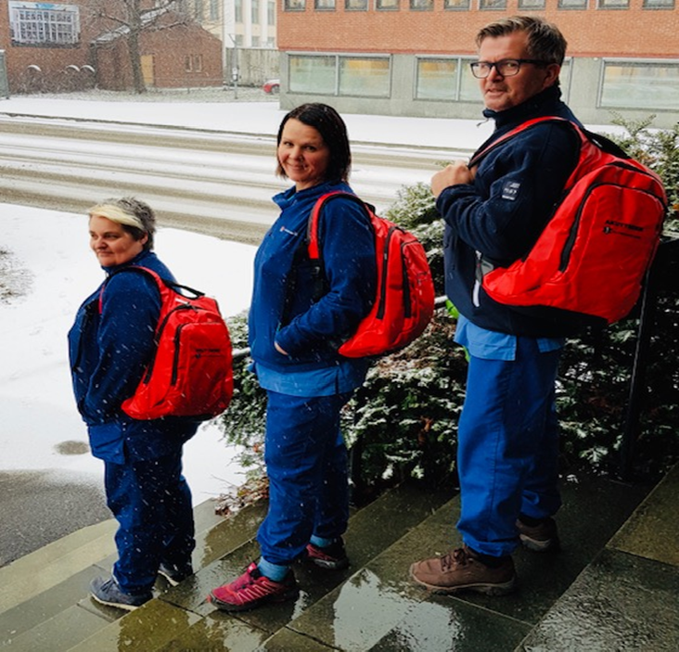
Innhold
Akuttkjeden Telemark
Kommunikasjon med legevakt
Erfaringer
Hva skal til for å fortsette å lykkes
Notes:
Stor endring og forbedring i kommunikasjon med legevakt har bakgrunn basert på prosjektet Akuttkjeden Telemark som vi ble med i 2018. Derfor naturlig å ta utgangspunkt i dette.
Hvor mange kjenner til Akuttkjeden Telemark?

Slide 3
Bakgrunn
Etablert oppstart i 2016 av Frank Hvaal, Prosjekteier (klinikksjef STHF) og Kine Jordbakke, Prosjektleder (Kommuneoverlege i Seljord).
2018 Pilotutprøving Porsgrunn: fastlegene, legevakt, hj.tj. Sentrum, Øhjelp avd., ambulansene, AMK og akuttmottaket.
2019: Prosjektet videreføres og implementeres i resterende virksomheter i Porsgrunn og andre kommuner.
2020: Prosjektet implementeres videre, og alle kommuner i Telemark har tatt det i daglig drift.
2021: Prosjektperioden avsluttes overgang til ordinær drift. Delprosjekt for å implementere psykisk helsetjeneste i Telemark.
2022: Oppstart i Psykisk helsetjeneste og miljøarbeidertjenesten som siste virksomheter i Porsgrunn kommune.

Slide 4
Implementering i Porsgrunn kommune
Ca.36 600 innbyggere
Ca.500 årsverk hjemmetjeneste og sykehjem, fordelt på ganske mange flere stillinger + vikarer
Totalt 3 hjemmetjenester
7 sykehjem
3 omsorgsboliger
Notes:
Ca. 500 pasienter pr. hj.tj distrikt.

Slide 5
Notes:
Verktøyene i Akuttkjeden
Sekk med nødvendig tilbehør
Følgeskjema
Appen Akuttkjeden Telemark

Slide 6
NEWS2
Systematisk måling av vitalparameter
Gir en objektiv vurdering av pasientens tilstand
Standardisering av videre observasjon og kontakt med lege
Notes:
Før akuttkjeden tok parameter, men mer tilfeldig. F.eks. ikke alltid respirasjon.
Det å ta standard alle 6 målingene gir en større bredde av parameter
Hovedfokus er avviket fra normalverdien av parameterne til pasienten sammen med kliniske blikket og observasjoner

Slide 7
Pasientens følgeskjema
Pasientens følgeskjema er et samhandlingsverktøy.
Skjemaet skal følge pasienten gjennom hele akuttkjeden, fra symptomet oppstår, til pasienten er inne på riktig behandlingsplass.
Helsepersonell i alle ledd skal kunne fylle ut nødvendig personalia og gjennomføre, vurdere og dokumentere observasjoner av vitale parametere

Slide 8
ISBAR
Notes:
Et godt kommunikasjonsverktøy for overføring av informasjon
Gir en god struktur på kommunikasjon
Stressende og uvanlige situasjoner
En av hovedgrunnene til at kommunikasjon med legevakt har hatt stor forbedring

Slide 9
Faktorer som har fremmet god kommunikasjon med legevakt
Formidlingen via ISBAR
Kompetanse
Økt faglig kompetanse
Trygghet blant ansatte
Notes:
ISBAR- Den har nok vært en av hovedgrunnene til bedring
Alle har kompetanse ta vitalparameter
Økt faglig kompetanse hos helsepersonell uansett tittel
Ansatte har fått bedre forståelse, observasjon er tidligere på til å reagere på endring
Ansatte uavhengig av yrkestittel føler seg tryggere til å rykke ut på alarmer og stå i situasjonen alene

Slide 10
Fortsettelse faktorer som har fremmet god kommunikasjon med legevakt
Formidlingen fra hjemmesykepleien gir større grunnlag for legevakt til å danne seg et tydeligere bilde av pasient, helsetilstand og hvilke tiltak som bør iverksettes
Neste ledd i kjeden etterspør informasjon dersom den ikke blir formidlet, og ber om at det ringes tilbake
Lik informasjon følger pasienten i alle ledd i kjeden

Slide 11
Status pr i dag
Gikk over fra prosjekt til ordinær drift 2021
Alle virksomheter har tatt det i bruk i daglig drift i en eller annen grad
Kontinuerlig opplæring nyansatte, og oppfriskningskurs
Oppstart i psykisk helsetjeneste og rusomsorg og miljøarbeidertjenesten (forsinket grunnet pandemi)
Notes:
Standard opplæringspakke med elæring og 4 timers kurs med scenariotrening
Avgjørende at det er en standard for å opprettholde kvalitet

Slide 12
Erfaringer fra ansatte
Engasjement
Eierfølelse
Kompetanseheving for alle ansatte
God hjelp for sykepleierne
Alle føler seg like mye verdt uavhengig av yrkestittel
Stor forbedring samarbeid med legevakt

Slide 13
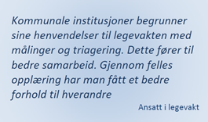
Notes:
Direkte utsnitt fra Quist back vi hadde etter pilotutprøvingen

Slide 14
Resultatindikatorer
Bedre pasientforløp
Økt pasientsikkerhet
Bredere standard og struktur på målinger som skal tas
Tidligere avdekt tilstander og iverksatt behandling på et tidlig tidspunkt
Raskere til riktig behandlingssted
Enklere å vurdere hastegrad
Bedret kommunikasjon i hele akuttkjeden
Pasienten får raskere hjelp
Trygt arbeidsverktøy
Økt grad av tillit og anerkjennelse mellom aktørene i akuttkjeden

Slide 15
For å lykkes
Engasjerte nøkkelpersoner må være pådrivere
Forankring og støtte fra ledere er helt avgjørende
Bruke det i det daglige «språket» når man diskuterer pasienter
Ha jevnlig fokus på det f.eks fast agenda sykepleiemøter og personalmøter
Jevnlig trening på måling av vitalparameter
Etterspørsel fra samarbeidene leddene i kjeden legevakt
Årlig oppfriskningskurs til ansatte + ta oppfriskning via e-læringskurset
Viktig å ha fokus på at opplæringen forblir like grundig. E-læring + 3 timers kurs med scenariotrening
Viktig å holde fokus på kvaliteten av opplæringen videre til nyansatte og vikarer- introduksjonsprogram for nyansatte

Slide 16
Vi er veldig stolte av å ha fått et godt samarbeid med legevakten, og få være med å utvikle Norges beste akuttkjede!

